Slide 1
CLOUDZ LABS
Spring Boot Training
Copyrightⓒ2018 by SK TECH TRAINNING CENTER All rights reserved.

Slide 2
Table of Contents
01
Spring Boot Application
02
Deploying to the Cloud(Container)
Notes:
이전 시간 → 스프링 부트에 대한 얘기를 했다면,
이번 시간 → 스프링 부트로 클라우드 어플리케이션이 어떻게 만들어지는에 대해서 확인해보겠습니다.

Slide 3

PART 01 Spring Boot Application
01
STEP
02
STEP
03
STEP
04
STEP
Awesome-media
Frontend
Awesome-media
Backend
Application
완성
개발 환경 구성
Notes:
순서는 awesome media라는 예제 application으로 진행을 하겠습니다.

Slide 4
Part 01 Spring Boot Application
1. 개요
개발환경 구성
개발환경을 구축 합니다.
시스템 요구 사항
Name | Servlet | Java | Apache Maven
Tomcat 8.5 | 3.1 | Java 8 | 3.2 +
통합 개발 환경(IDE)
Spring Tool Suite 3.9.2.RELEASE : https://spring.io/tools/
JDK 8 : http://www.oracle.com/technetwork/java/javase/downloads/index.html
Notes:
먼저 개발환경은 ~

Slide 5
Part 01 Spring Boot Application
1. 개요
개발환경 구성
개발환경을 구축 합니다.
Docker 설치
OS | 링크
Windows10 | https://docs.docker.com/docker-for-windows/install/#download-docker-for-windows
Windows7 | https://docs.docker.com/toolbox/overview/#whats-in-the-box
Mac | https://docs.docker.com/docker-for-mac/install/
CLI 설치
Kubectl : https://kubernetes.io/docs/tasks/tools/install-kubectl
Windows 환경변수 설정
JDK & Kubectl

Slide 6
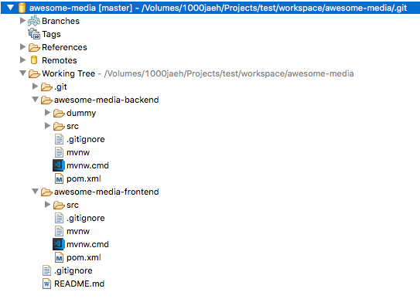
Part 01 Spring Boot Application
1. 개요
개발환경 구성
Awesome Media 프로젝트를 Git에서 Clone 받습니다.
Git 주소
https://github.com/cloudz-labs/awesome-media.git
Notes:
STS를 실행하고,
소스는 이미 받아져있다.
해당 소스는 깃헙에 배포되어있어서 언제든지 받을 수 있다.

Slide 7
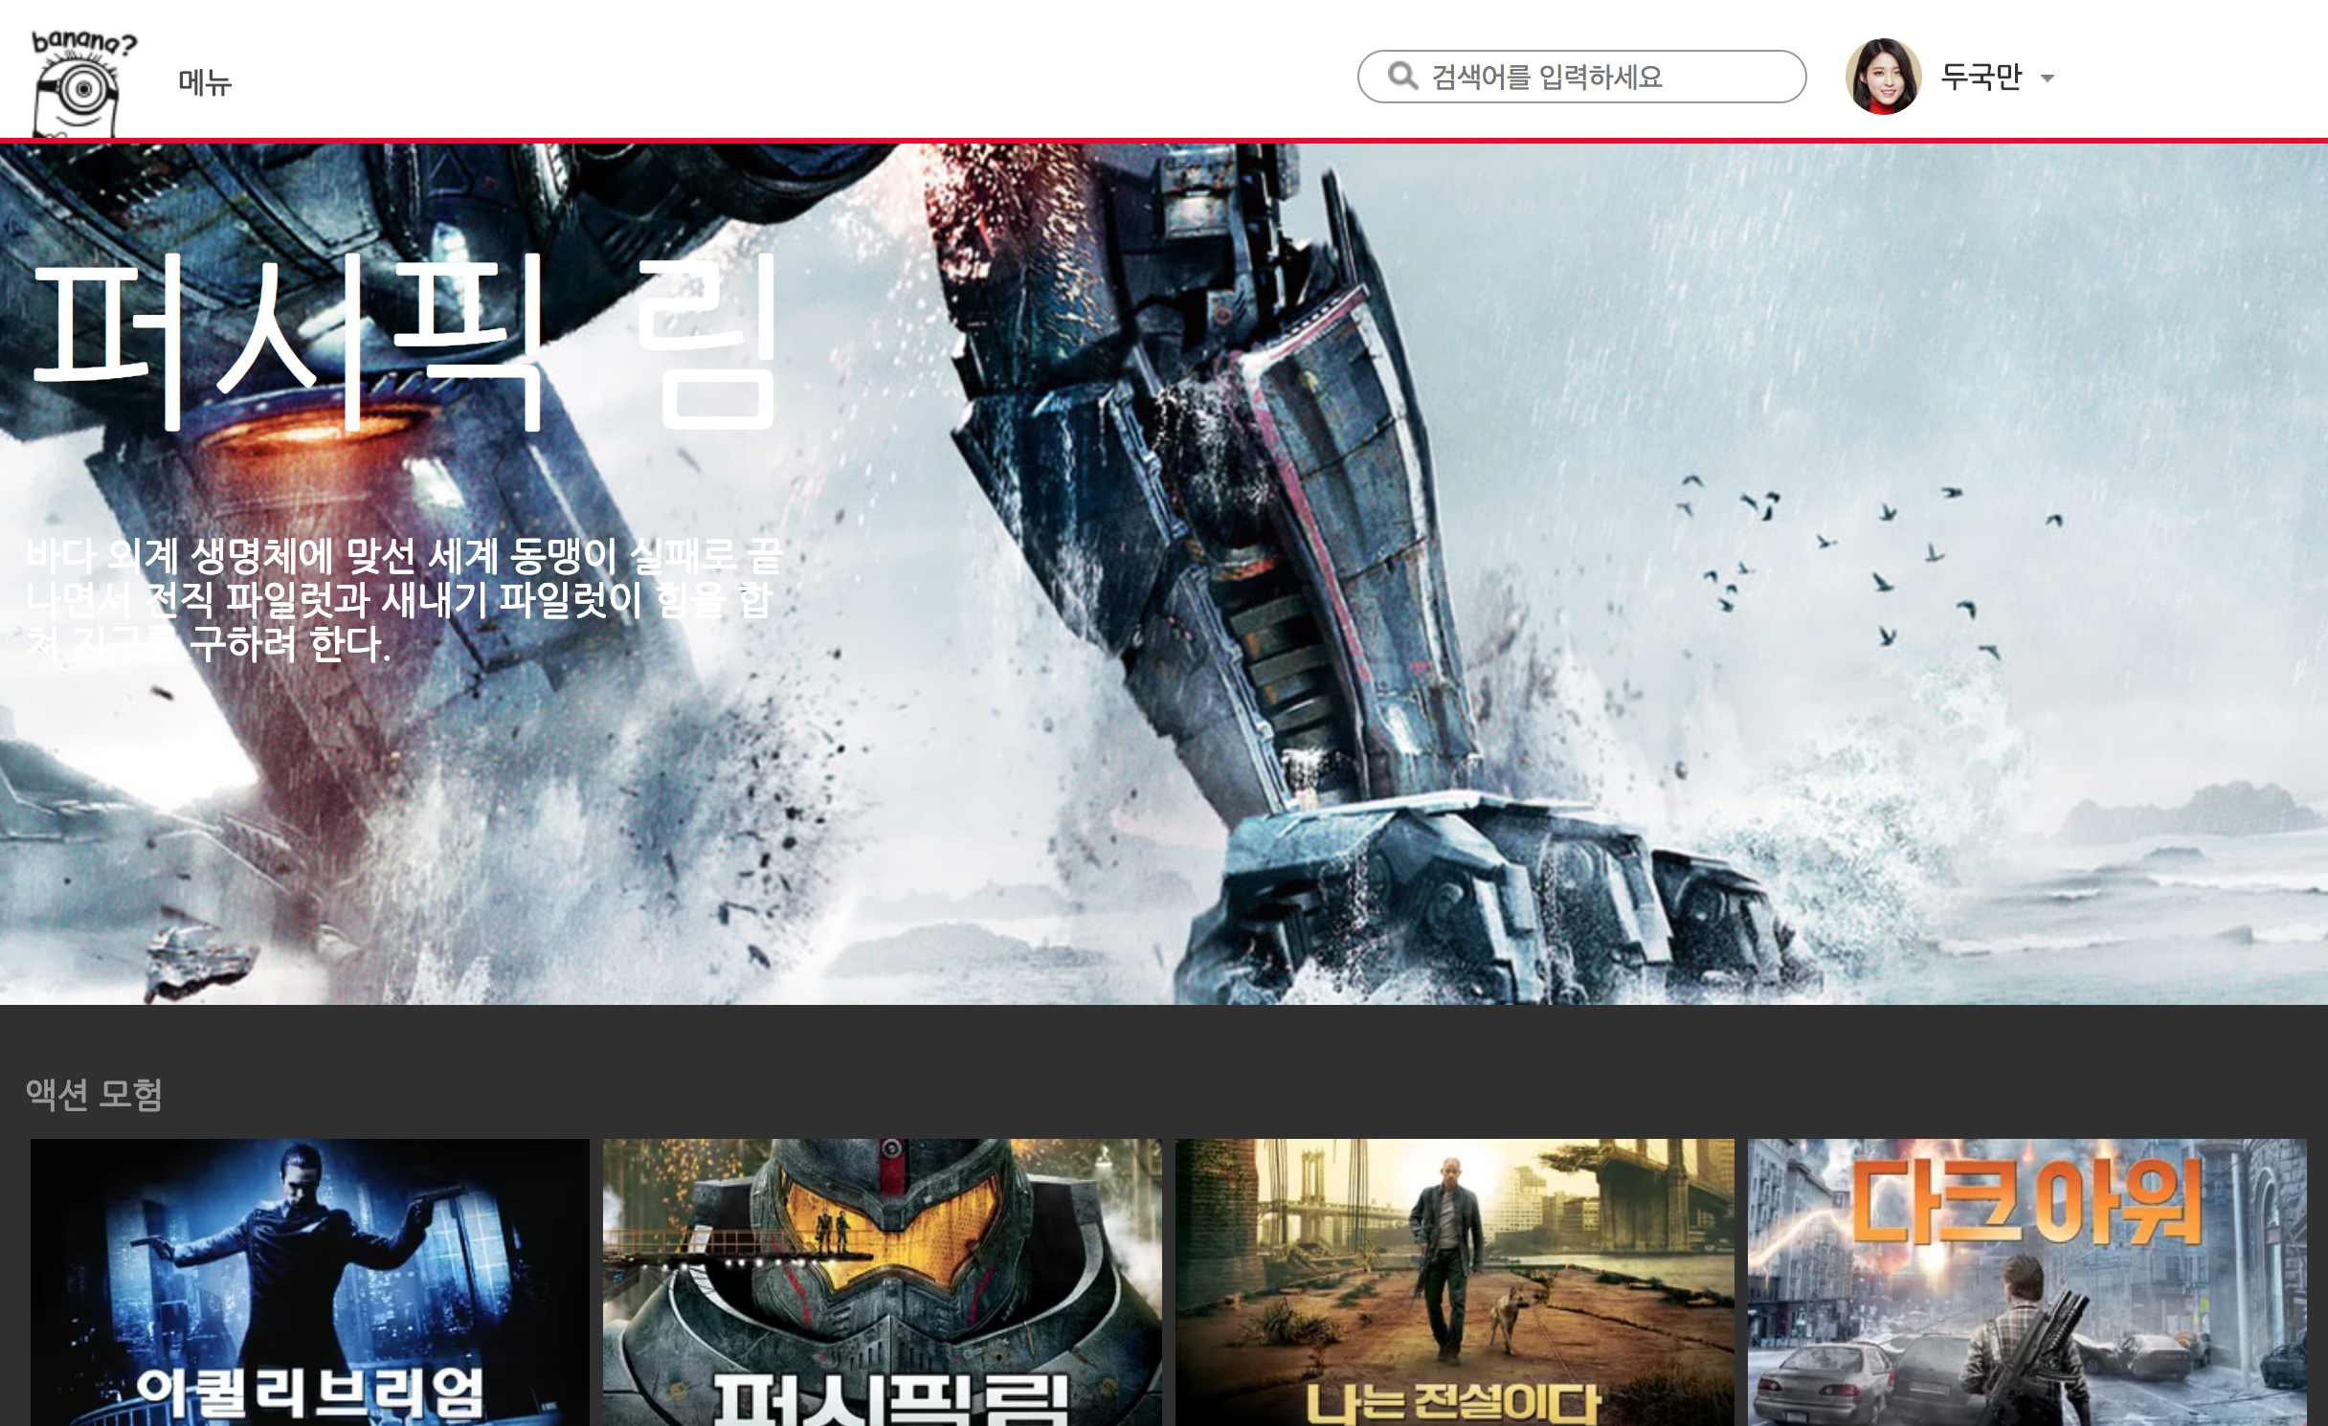
Part 01 Spring Boot Application
Awesome Media Application
Application의 모습입니다.
Notes:
그림처럼, 넷플릭스 같은 어플리케이션을 개발한다고 가정해보겠습니다.
우리는 웹, 모바일등의 클라이언트에 대응할 수 있고, 시청자 요구사항에 맞춰서 어플리케이션이 빠르게 진화할 수 있는 구조
그리고, 특정 시간대에 트래픽이 몰렸을 때, 확장이 가능할 수 있는 구조

Slide 8
Part 01 Spring Boot Application
Spring Boot Web Application
Architecture
Web Application
Frontend Application
Backend Application
UI
BFF
(Backend For Frontend)
WAS
Backend Service
WAS
Request
Request
Spring MVC
Spring MVC
Response
Response
Controller
Service
Controller
Service
DAO
DB
Request
UI
Request
BFF
WAS
Response
Response
JVM (Java Virtual Machine)
Notes:
Spring Boot로 만든 웹애플리케이션 아키텍쳐. 항상 이렇진않음.
프론트와 백엔드를 나누어 배포해서 하나의 애플리케이션처럼 구동한다.
프론트와 백엔드 사이에 Restful하게 통신.
Controller에는 Rest API가 있어서 웹요청을 받는 역할을 함
UI채널별 BFF를 두고, 그 의미를 설명

Slide 9
Part 01 Spring Boot Application
Awesome Media
Architecture
Awesome Media Application
awesome-media-frontend
awesome-media-backend
UI
BFF
(Backend For Frontend)
WAS
Backend Service
WAS
Request
Request
Spring MVC
Spring MVC
Response
Response
Controller
Service
Controller
Service
DAO
H2 DB
JVM (Java Virtual Machine)
Notes:
샘플프로젝트는 Awesome Media Application
H2 DB가 앱 내부에 있음

Slide 10
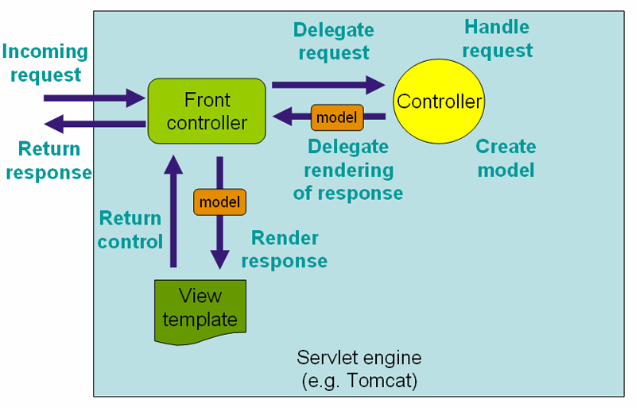
Part 01 Spring Boot Application
Awesome Media
Awesome Media 애플리케이션은 SpringMVC 패턴을 따릅니다.
Spring MVC
User Interface와 Biz를 최대한 분리하는 방법론
Model(정보), View(화면), Controller(V와 M 연결)로 분리
소스의 목적이 명확해지고 종속성을 줄어들어 유지보수하는데 용이
Notes:
일반 웹 어플리케이션으로, 스프링 프레임워크에서 제공하는 스프링 웹 mvc 패턴을 적용하겠습니다.

Slide 11
Part 01 Spring Boot Application
Awesome Media Backend
Awesome Media 애플리케이션의 Layer구성은 아래와 같습니다.
웹 애플리케이션 요청을 받는 곳
HTTP 요청과 응답에 대한 처리
REST API 작성
Controller부터 호출됨
비즈니스 로직, Transaction 처리
Data Access Object
데이터소스에 접근
데이터 CRUD 처리
http://www.cloudzlabs.com/contents 호출
A 요청
B 요청
DAO
ContentsMapper
Controller
ContentsController
A+B’ 처리 함수 호출
Service
ContentsService
A+B’ 반환
/contents
A+B’ 반환
A+B’ 가공
A 반환
B 반환
A 조회
B 조회
A
B
Notes:
API 개발 → 웹 MVC 레이어 구조로 개발
컨트롤러: HTTP 요청과 응답에 대한 처리
서비스: 실제 비즈니스/기능 로직 구현
다오: 데이터 접근
예제. http://www.cloudzlabs.com/contents 호출되면 Controller에서 요청을 받음. A와 B를 가공한 B’ 데이터를 요청하는 호출임.
Service는 DB에 접근하는 DAO로부터 A와 B를 각각 전달 받아 B를 가공하여 B’를 만들고 A 데이터와 합쳐서 Controller에게 반환.
Controller는 요청한 주체에게 요청한 데이터를 반환하는 패턴임.

Slide 12
Part 01 Spring Boot Application
Awesome Media
Awesome Media Frontend /Backend 프로젝트 구조는 다음과 같습니다.
/awesome-media-backend ──────────────────// Project Root
.
├── mvnw
├── mvnw.cmd
├── pom.xml ────────────────────── // Maven Project 의존성 및 빌드 설정 파일
├── src
│ ├── main
│ │ ├── java ──────────────────── // 업무 Class의 파일 저장소
│ │ │ └── com
│ │ │ └── awesome
│ │ │ └── api ────────────────// Base package: com.awesome 또는 com.awesome.api
│ │ │ ├── AwesomeMediaApplication.java
│ │ │ ├── account
│ │ │ ├── category
│ │ │ ├── contents
│ │ │ │ ├── controller
│ │ │ │ ├── dao
│ │ │ │ ├── service
│ │ │ │ └── vo
│ │ │ ├── profile
│ │ │ └── promotion
│ │ └── resources ──────────────────// 환경설정 및 Static Resource 저장소
│ │ └── application.yml ───────────── // Spring Application 설정 파일
│ └── test ────────────────────── // 단위 테스트 파일 저장소
└── target
Notes:
위와 같이 구성된 것이, 지금 sts에 구성된 어플리케이션의 구조입니다. 하나씩 확인해보겠습니다.
pom.xml → 웹 mvc, db 기능들
contents → controller, service, dao 나눠져 있습니다. → 해당 부분이 실제 구현부분입니다.
리소스 → 외부 환경 연동을 위한 설정들이 들어 있습니다.
지금까지 살펴보면 어플리케이션에서 제공하는 업무에 대한 내용들로 집중되어 있고, 스프링 프레임워크에 대한 설정들은 보이지 않습니다.
→ Application.java에서 있습니다. 이 안에서 스프링에 대한 설정들은 다 잡아주고 있습니다.
그래서 사용자는 업무로직 개발에만 집중할 수 있게끔 해줍니다.

Slide 13
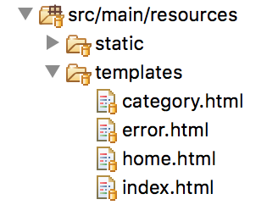
Part 01 Spring Boot Application
1. 개요
Awesome Media Frontend
Template Engine을 사용하기 위해, Dependency를 추가하고 아래의 경로로 View를 구성합니다.
<dependency>
<groupId>org.springframework.boot</groupId>
<artifactId>spring-boot-starter-thymeleaf</artifactId>
</dependency>
application.yml
spring:
thymeleaf:
prefix: classpath:/static/html/
Notes:
디비는 연결정보를 입력하고,
자동설정과정
의존성 추가.
스프링 부트 코어에서 필요항목 자동 설정 → 라이브러리 사용유무, 경로, 파일 명
추가 설정
ThymeleafAutoConfiguration → 기본 자동설정, resourceproperties → ThymeleafProperties로 사용자 설정

Slide 14
Part 01 Spring Boot Application
1. 개요
Awesome Media Front
현재까지 구현된 Application은 이런 모습일 것입니다!(Backend까지 완성된 후 모습)
Notes:
다 완성이 되면 나오는 모습.

Slide 15
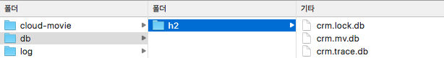
Part 01 Spring Boot Application
1. 개요
Awesome Media Backend
Local에 H2 Database 연동을 위해, application.yml에 다음과 같이 Datasource 설정을 추가합니다(File에 저장).
spring:
application:
name: awesome-media-localhost
datasource:
initialize: true
platform: h2
driver-class-name: org.h2.Driver
url: jdbc:h2:../db/h2/amdb;AUTO_SERVER=TRUE
username: sa
password: null
h2:
console:
enabled: true
Notes:
본격적으로 실습 시작
데이터를 가져올 DB를 먼저 연동
application.yml 열고 → YAML에 대한 설명
h2 임베디드 디비를 사용해서 로컬개발용 디비를 구축

Slide 16
Part 01 Spring Boot Application
1. 개요
Awesome Media Backend
Local에 H2 Database 연동을 위해, application.yml에 다음과 같이 Datasource 설정을 추가합니다(Memory에 저장).
spring:
application:
name: awesome-media-localhost
datasource:
initialize: true
platform: h2
driver-class-name: org.h2.Driver
url: jdbc:h2:mem:mediadb;
username: sa
password: null
h2:
console:
enabled: true
Notes:
다음과 같이 설정. → 자동완성도 됨

Slide 17
Part 01 Spring Boot Application
1. 개요
Awesome Media Backend
지정된 DBMS에 따라서 초기 테이블 생성과 데이터를 insert할 수 있습니다.
-- accounts
DROP TABLE IF EXISTS accounts;
CREATE TABLE accounts (
username varchar(255) NOT NULL,
password varchar(255)
);
-- categories
DROP TABLE IF EXISTS categories;
CREATE TABLE categories (
id varchar(255) NOT NULL,
name varchar(255)
);
...
src
+- main
+- java
+- resource
+- data-h2.sql
+- schema-h2.sql
INSERT INTO categories (id, name)
VALUES
('action','액션 모험'),
('comedy','코미디'),
('drama','드라마 영화'),
('family_kids','가족/아동 영화'),
('horror','공포 영화'),
...
('winner','수상작');
Notes:
기동 → h2-console 접속 → 디비 구성 확인
1. data.sql, schema.sql로 자동설정

Slide 18
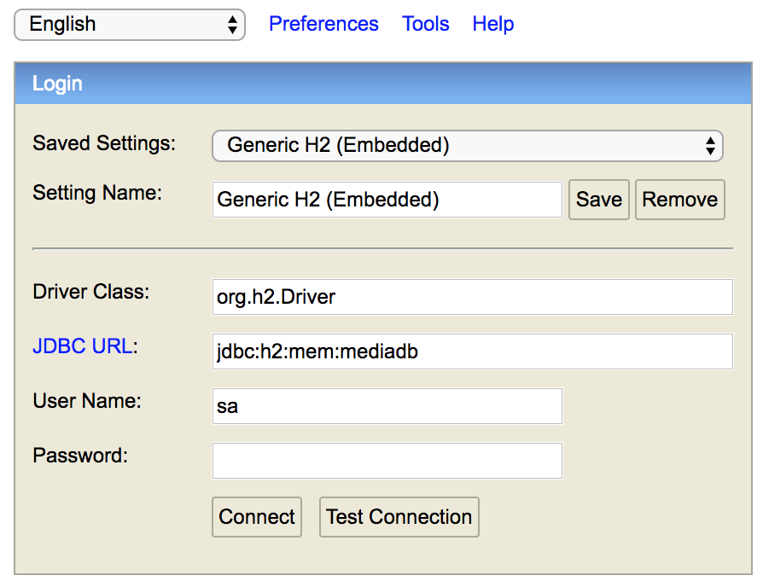
Part 01 Spring Boot Application
1. 개요
Awesome Media Backend
생성된 DB는 Spring Boot에서 제공하는 “/h2-console” 로 접속할 수 있습니다.
spring:
application:
name: awesome-media-localhost
datasource:
initialize: true
platform: h2
url: jdbc:h2:mem:mediadb;
username: sa
password: null
h2:
console:
enabled: true
Notes:
h2 console 툴을 제공해서 확인

Slide 19
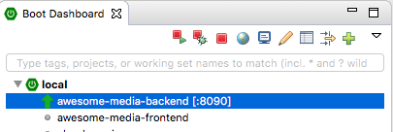
Part 01 Spring Boot Application
Awesome Media Backend
Backend 애플리케이션을 실행합니다.
Boot Dashboard View에서 프로젝트 선택
아이콘을 눌러서 실행
Notes:
애플리케이션 실행

Slide 20
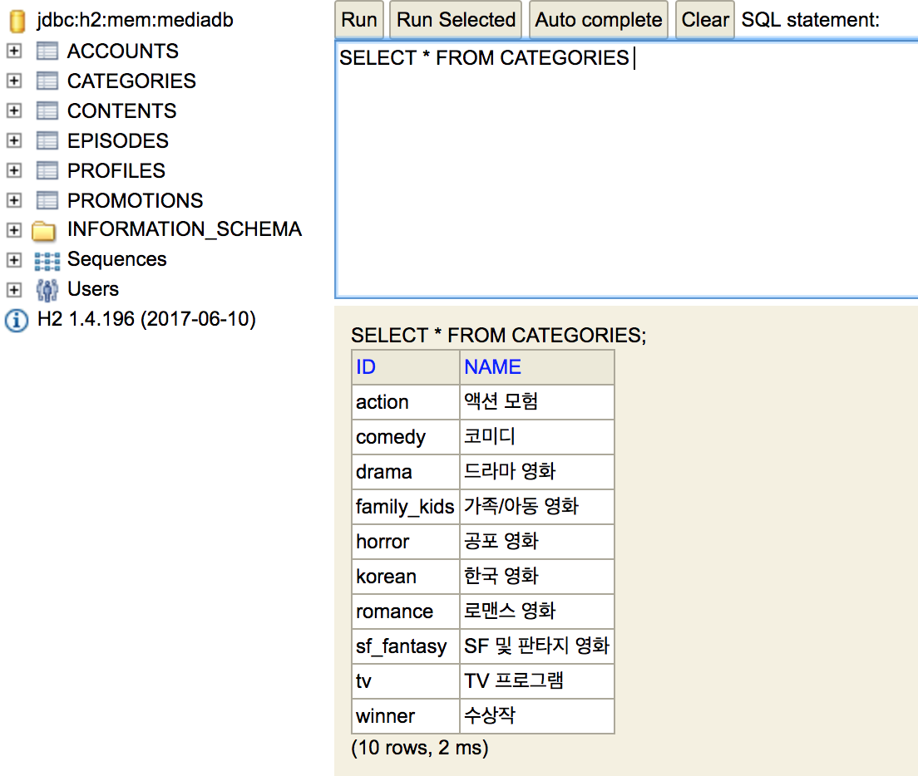
Part 01 Spring Boot Application
1. 개요
Awesome Media Backend
H2 DB가 성공적으로 접속되면 다음과 같은 화면을 볼 수 있습니다.
Notes:
데이터 확인
디비 구축 및 연동 완료

Slide 21
Part 01 Spring Boot Application
1. 개요
Awesome Media Backend
Spring Boot Starter에서 제공하는 MyBatis Autoconfiguration은 패키지 내에 Mapper를 발견하면 자동으로 Bean을 등록합니다.
@Mapper
public interface ContentsMapper {
@Select("select * from contents where category=#{category}")
@Results({
@Result(property = "hasEpisodes", column = "has_episodes"),
@Result(property = "regDate", column = "reg_date")
})
public List<Content> findByCategory(String category);
@Insert("insert into contents(category, title, grade, poster, stillcut, rate, year, summary, video, runtime, has_episodes, view, reg_date) values (#{category}, #{title}, #{grade}, #{poster}, #{stillcut}, #{rate}, #{year}, #{summary}, #{video}, #{runtime}, #{hasEpisodes}, #{view}, #{regDate})")
public int insertContent(Content content);
}
Notes:
우리가 구현해야할 API는 컨텐츠 조회, 컨텐츠 추가
먼저, 매퍼
매퍼가 다오 역할 → 디비로 부터 데이터를 가져옴.

Slide 22
Part 01 Spring Boot Application
1. 개요
Awesome Media Backend
Service Layer에서는 ContentMapper 를 사용하여 데이터를 접근하고, 비즈니스 로직을 처리하여 결과를 Controller에 전달합니다.
@Service("contentsService")
public class ContentsService {
@Autowired
private ContentsMapper contentsMapper;
public List<Content> getContents(String category) {
return contentsMapper.findByCategory(category);
}
public int addContent(Content content) {
return contentsMapper.insertContent(content);
}
}
Notes:
서비스 구현
패키지 생성 → 서비스 클래스 생성 → 소스 작성

Slide 23
Part 01 Spring Boot Application
1. 개요
Awesome Media Backend
Controller Layer에서는@RestController 어노테이션을 이용해서 REST API를 접근 가능하게 합니다.
@RestController
@RequestMapping("/v1")
public class ContentsRestController {
private static Logger logger = LoggerFactory.getLogger(EpisodeRestController.class);
@Autowired
private ContentsService contentsService;
@RequestMapping(path="/contents", method=RequestMethod.GET, name="getContents")
public List<Content> getContents(@RequestParam(value = "category") String category) {
logger.info("getContents() called!!");
return contentsService.getContents(category);
}
@RequestMapping(path="/contents", method=RequestMethod.POST, name="addContents")
public int addContents(@RequestBody Content content) {
return contentsService.addContent(content);
}
}
Notes:
컨트롤러 구현
패키지 생성 → 클래스 생성 → 매서드 구현

Slide 24
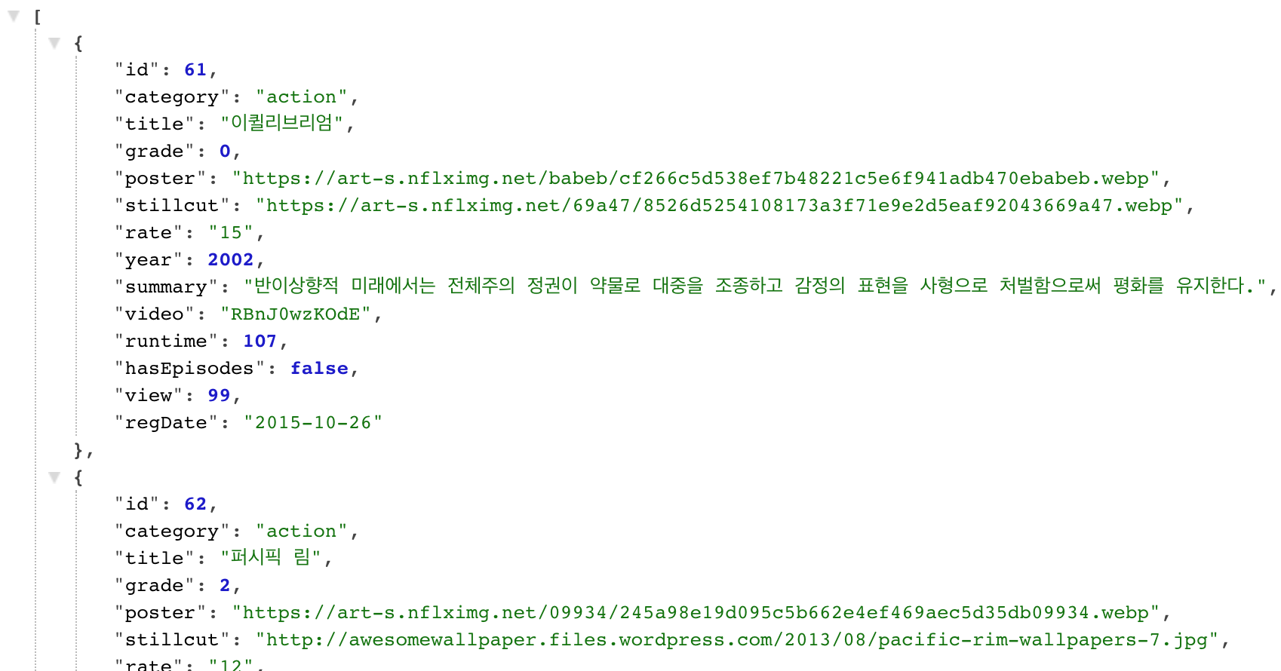
Part 01 Spring Boot Application
1. 개요
Awesome Media Backend
GET /contents API를 호출한 결과입니다. (Chrome JSON Formatter 이용)
http://localhost:8090/v1/contents?category=action
Notes:
url 호출후, 확인

Slide 25
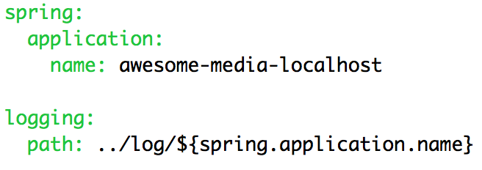
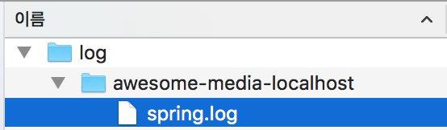
Part 01 Spring Boot Application
1. 개요
Awesome Media Backend
Log는 Application에 이름을 부여하고, “log/{application 이름}”폴더에 Spring Log가 파일로 남겨지도록 설정합니다.
Notes:
로깅 설정 → 다시 기동 후, 확인 → workspcae/log/awesome-media-localhost 에서 확인 → 백엔드 완료

Slide 26
Part 01 Spring Boot Application
1. 개요
RESTful API를 통한 Frontend와 Backend 연동
awesome-media-backend에서 Contents 목록을 조회하기 위해 구현한 API의 Spec은 다음과 같습니다.
Response → application/json
Notes:
그렇다면, 프론트엔드에서 백엔드로부터 정확한 data를 받기 위해선 → API 문서에 정의되어있는 Spec에 맞춰 구현이 필요

Slide 27
Part 01 Spring Boot Application
RESTful API를 통한 Frontend와 Backend 연동
awesome-media-backend에서 Contents 목록을 조회하는 API의 Spec입니다.
Request URI → http://localhost:8090/v1/contents?category={category}
HTT Method | URI Template
GET | /v1/contents?category={category명}
Parameters
Parameter 명 | Parameter Type | Data Type | Required
category명 | query | String | true
Notes:
지금 우리가 호출한 API를 확인해보면, ~~~
프론트엔드와 연동 시작 → 프론트엔드 담당자로 빙의
먼저, 백엔드에서 구현한 API의 스펙을 확인
리소스(데이터)의 위치 → /contents/{id}
리소스에 대한 행동 → GET
1+2 ➔ RESTful API
그리고, RESTful API에 대한 상세 명세를 작성한 것을 API 문서라고 함.

Slide 28
Part 01 Spring Boot Application
1. 개요
RESTful API를 통한 Frontend와 Backend 연동
awesome-media-frontend와 awesome-media-backend 애플리케이션을 연동하기 위해 주소를 설정하고 REST 형태로 backend를 호출합니다.
awesome-media-frontend 프로젝트의 application.yml
api:
bff:
path: /
services:
url: http://localhost:8090
@Value("${api.services.url}")
private String serviceUrl;
Notes:
먼저 호출해야할 백엔드 URL을 확인하고, 변동가능성이 있는 부분을 설정으로 분리

Slide 29
Part 01 Spring Boot Application
1. 개요
RESTful API를 통한 Frontend와 Backend 연동
RestTemplate을 이용해서 Rest를 호출할 수 있습니다.
@Service("contentsService")
public class ContentsService {
@Autowired
private RestTemplate restTemplate;
@Value("${api.services.url}")
private String serviceUrl;
public List<Content> getContentsByCategory(String category) {
return Arrays.asList(restTemplate.getForObject(String.format("%s/v1/contents?category=%s", serviceUrl, category), Content[].class));
}
}
api:
services:
url: http://localhost:8090
Notes:
RestTemplate를 사용하여 구현
GET으로 호출
URI Template에 맞춰 URL을 구성
Return 타입을 맞춤

Slide 30
Part 01 Spring Boot Application
1. 개요
RESTful API를 통한 Frontend와 Backend 연동
ContentsService를 사용하기 위한 RestController를 작성합니다(ContentsController)
@RestController
@RequestMapping("/v1")
public class ContentsController {
@Autowired
private ContentsService contentsService;
@RequestMapping(path="/contents", method = RequestMethod.GET, name="getContents")
public List<Content> getContents(@RequestParam(value = "category") String category){
return contentsService.getContentsByCategory(category);
}
}
Notes:
Client에서 온 요청을 받을 컨트롤러 구현

Slide 31
Part 01 Spring Boot Application
1. 개요
Awesome Media Application
Application이 완성됐습니다!
Notes:
localhost:8080으로 접속 확인 → postman으로 데이터 추가 → 다시 확인 (액션) → 완성
프론트와 백엔드 모두 완성.
다시 한번, 현재 어플리케이션의 구조에 대해서 생각해보자.
프론트와 백엔드는 분리 → 각각의 어플리케이션을 서로 다른 사람 나아가, 서로 다른 조직이 구현한다고 가정
서로 다른 어플리케이션 정상적으로 요청/응답을 받기 위해서는 하나의 약속이 필요 → RESTful API
RESTfule API가 먼저 정의되어 있어야 프론트와 백엔드가 동시에 개발이 가능 → API First Design
현재 구현한 어플리케이션은 실습편의상 백엔드부터 구현을 했지만,
실제적으로는, RESTful API 정의 → 프론트/백엔드 개발 진행 → 수정사항이 있으면 같이 수정 → 다시 구현 → 기준은 RESTful API가 되어야 함. → API 문서 예제 보여주고 , Swagger같은거에 대해서 간단히 언급

Slide 32
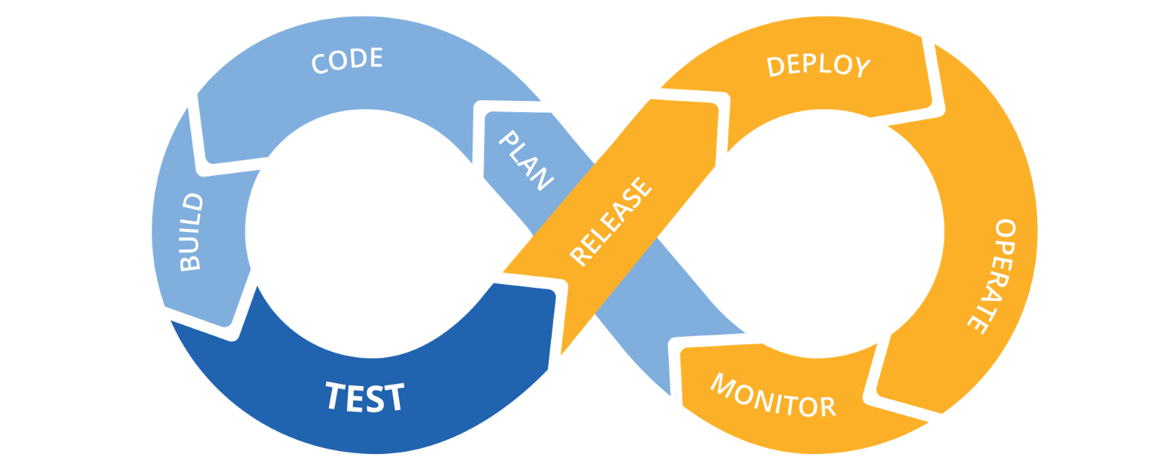
PART 02 Deploying to the Cloud(Container)
Notes:
어플리케이션을 배포준비를 하자.
클라우드 어플리케이션은 CI/CD파이프라인을 통해 배포
그러기 위해서는, 배포된 환경에 맞게 어플리케이션이 동작되어야 함 → 매번 환경에 맞춰 어플리케이션을 패키징 할수 없기 때문에.
이를 만족하기 위해서는, 어플리케이션을 조금더 수정이 필요

Slide 33
Part 02 Deploying to the Cloud(Container)
1. 개요
Ready
CaaS 환경으로의 애플리케이션 배포를 준비합니다.
Infra환경(Kubernetes, Backing Service 등등..)이 갖추어 졌는가?
Application이 12 Factors를 만족하는가?
외부 연동서비스는 어떤 것들이 있는가?
배포 이미지는(JDK, 버전 등) 어떤 것을 선택할 것인가?
Notes:
먼저 몇가지 확인사항
12팩터스 → 설정 분리, 백킹서비스
외부 연동 → 디비
배포 이미지 → jdk8

Slide 34
Part 02 Deploying to the Cloud(Container)
1. 개요
설정 분리
application.yml을 배포환경 별로 다음과 같이 추가합니다.
src
+- main
+- java
+- resource
+- application-k8s.yml
+- application-default.yml
+- application.yml
Notes:
현재는 로컬개발환경용 설정만 존재
클라우드 용 설정 분리가 필요.
먼저 설정 분리 진행 → 프로파일 → 자바 소스도 분리 가능

Slide 35
Part 02 Deploying to the Cloud(Container)
1. 개요
설정분리
배포 환경별 적용된 설정은 다음과 같습니다.
Configuration | default | k8s
application | O | O
application-k8s | X | O
application-default | O | X
Notes:
application.yml → 공통용 설정
default → 로컬용 설정, 이름이 지정되어 있음
k8s → 쿠버용으로 우리가 지정한것
설정들은 모두 우선순위가 존재 → 사용자가 지정한 것과 profile이 명시되어있는 것이 먼저 적용되고 없을 경우, 디폴트 자동 설정이 적용됨.

Slide 36
Part 02 Deploying to the Cloud(Container)
설정분리
Frontend 설정 분리
application-default.yml
application-k8s.yml
api:
bff:
path: /
services:
url: http://localhost:8090
api:
bff:
path: /
services:
url: http://awesome-media-backend-service:8090
Notes:
서비스 연동
컨테이너가 지정된 주소를 갖고 있지 않기 때문에, 서비스의 이름으로 연동할 수 있도록
이거는 백엔드 서비스 연동.

Slide 37
Part 02 Deploying to the Cloud(Container)
1. 개요
설정분리
Backend 설정 분리
application-default.yml
application-k8s.yml
spring:
application:
name: awesome-media-localhost
datasource:
initialize: true
platform: h2
url: jdbc:h2:mem:mediadb;
username: sa
password: null
h2:
console:
enabled: true
spring:
application:
name: awesome-media-k8s
datasource:
initialize: true
platform: mysql
url: jdbc:mysql://${AWESOME_MEDIA_DB_SERVICE_HOST}:${AWESOME_MEDIA_DB_SERVICE_PORT}/${MYSQL_DATABASE}
username: ${MYSQL_USER}
password: ${MYSQL_PASSWORD}
Notes:
k8s에서는 변경요인 모두 제거 → 이유는 어느 환경에서든 원소스유지
구동. → 로컬에서 → http://localhost:8090/env → application name 확인 → 서버 컨피그 → k8s → 동일하게 확인
로그를 뺀 이유는 클라우드 환경에서는 파일로그는 현재 컨테이너 내에 남길 수 없음.

Slide 38
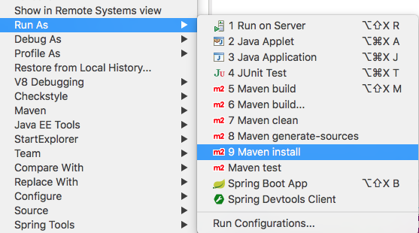
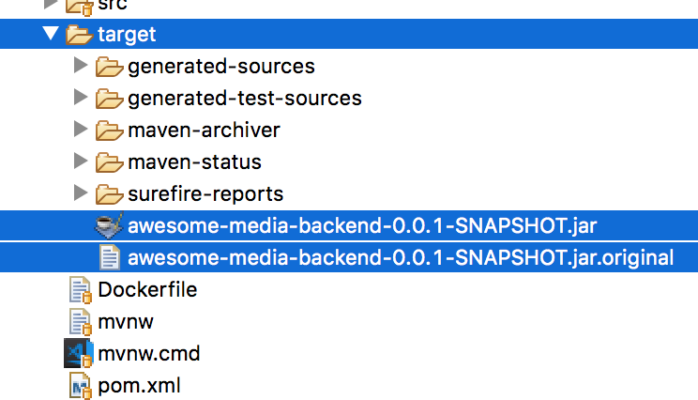
Part 02 Deploying to the Cloud(Container)
1. 개요
Maven Build(jar Packaging)
Maven을 통해서 애플리케이션을 패키징합니다. 패키징된 결과는 /target 폴더에서 확인하실 수 있습니다.
Notes:
마지막으로, 빌드 → target에서 확인 → jar와 original은 스프링 부트 warpping 차이 → 배포될 파일
배포 사이클에서 jar를 이미지로 빌드하기 위한 Docker파일 생성 → k8s에 올릴 deployment, service.yml생성 완료.

Slide 39
감사합니다
Notes:
다음 시간에는 실제 쿠버 환경에 대해서 확인

